Slide 1
2024
信太山丘陵里山自然公園
令和6年10月19日
10:00～15:00 実施

Slide 2
西側エリア（第１期開園区域）で開催

Slide 3
屋外5プログラム＋室内2プログラム＋展示
バードコール | 野外 | ①10：00 ②13：00
のこぎり体験 | 野外 | ①10：00 ②13：00
虫さがし | 野外 | ①10：00 ②13：00
ウォークラリー | 野外 | ①10：00 ②13：00
草原迷路 | 野外 | ①10：00 ②13：00
公園紹介上映 | 館内 | 随時
どんぐりクラフト | 館内 | ①10：00 ②13：00
草花染め | 館内 | ①10：00 ②13：00

Slide 4
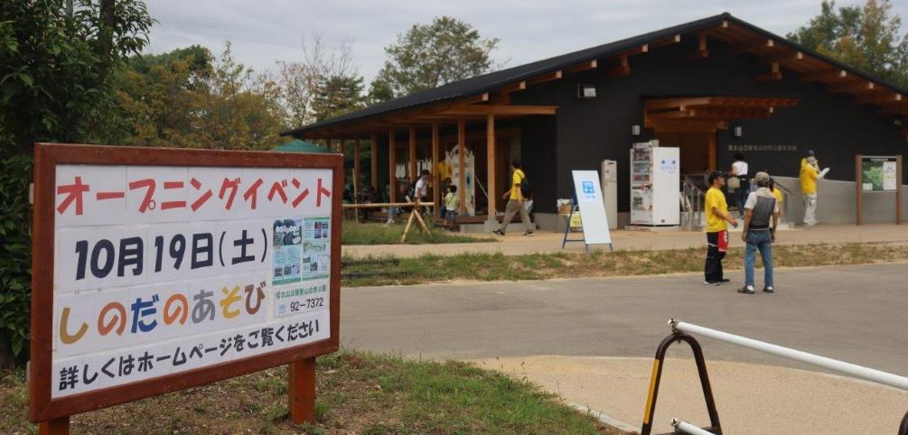
当日受付158名、延べ参加者227名
開場直後の受付の様子

Slide 5
どんぐりクラフトー53名

Slide 9
ハンカチ草花染めー50名

Slide 13
ウォークラリー 50名

Slide 17
バードコールつくりー30名

Slide 21
のこぎり体験ー25名

Slide 25
虫さがしー20名

Slide 29
草原迷路ー16名

Slide 31
公園紹介上映－常設展示

Slide 32
来年度以降も、信太山丘陵 里山自然公園をどうぞ末永く宜しくお願いします！

